Slide 1
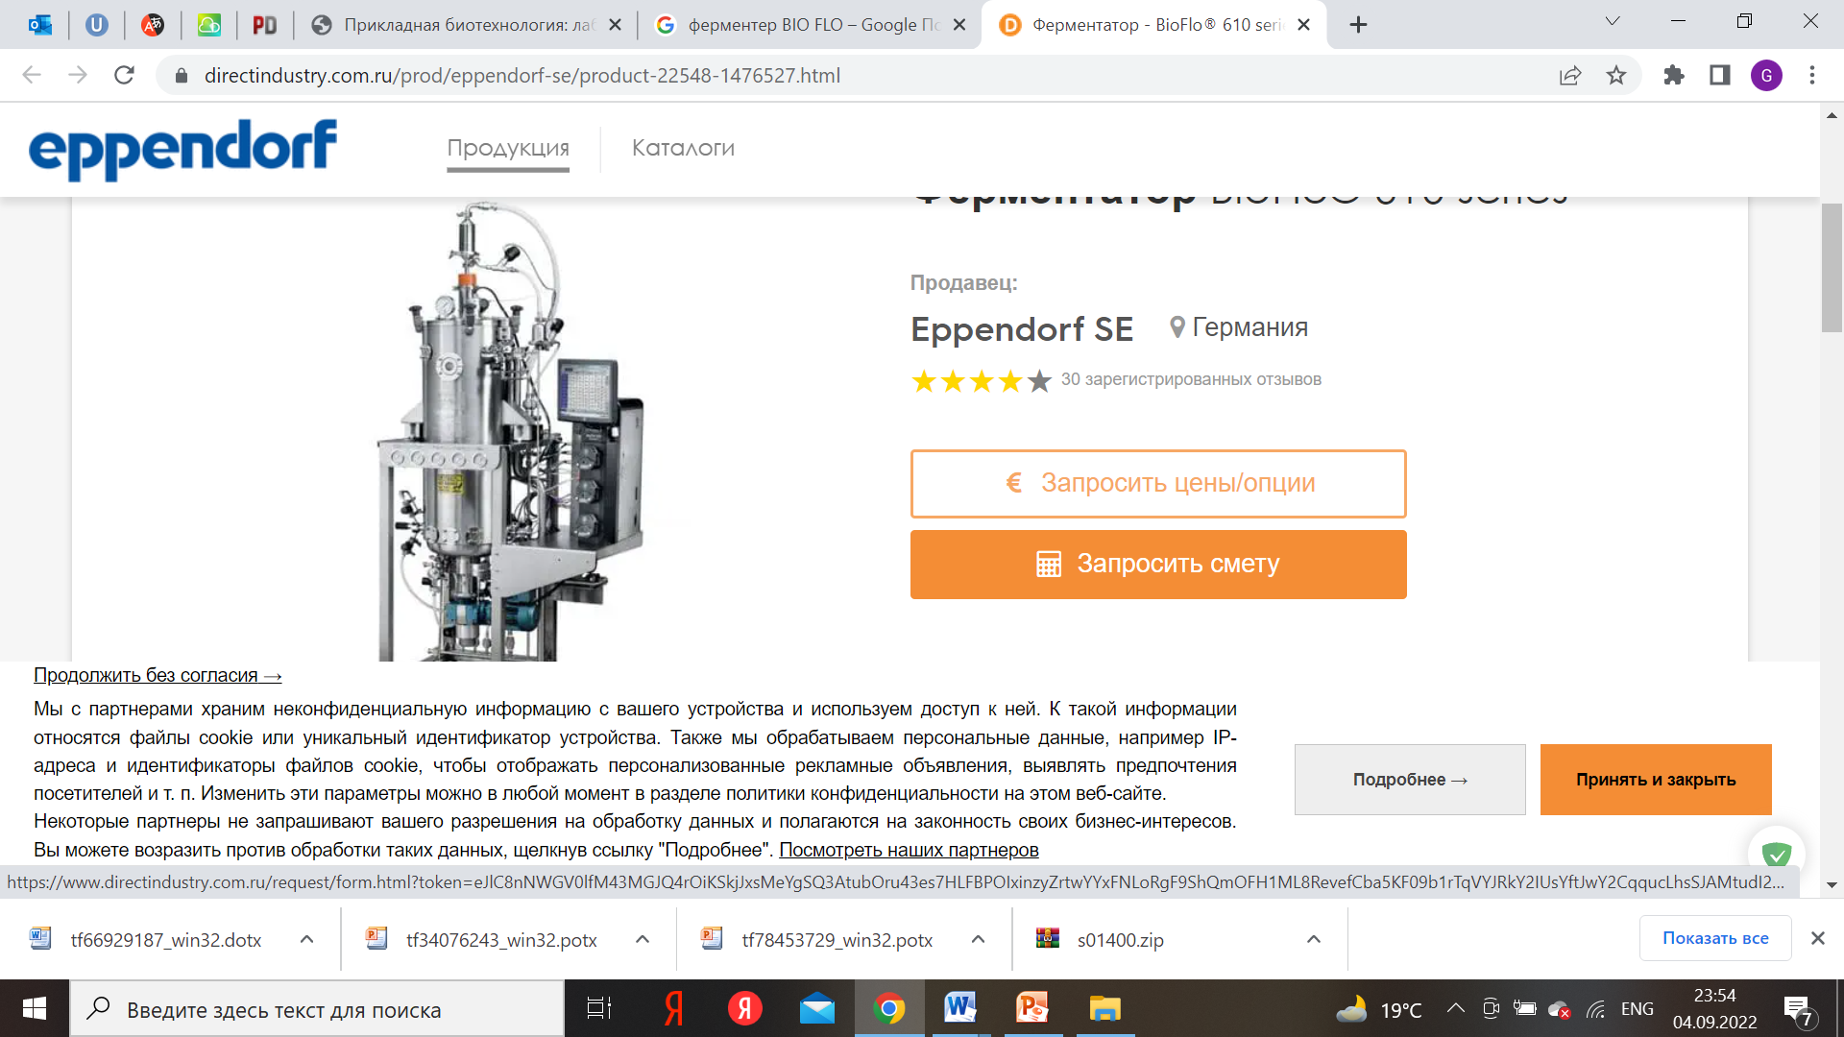
Введение. Предмет и задачи промышленной биотехнологии (процессы и аппараты)
Лектор: к.б.н. Ултанбекова г.Д.

Slide 2
СОДЕРЖАНИЕ
● АСЕПТИКА В БИОТЕХНОЛОГИИ
●Выбор биотехнологических объектов
● БИОСИСТЕМЫ И МЕТОДЫ
В БИОТЕХНОЛОГИИ
● Сырьевые материалы и перспективы биотехнологии

Slide 3
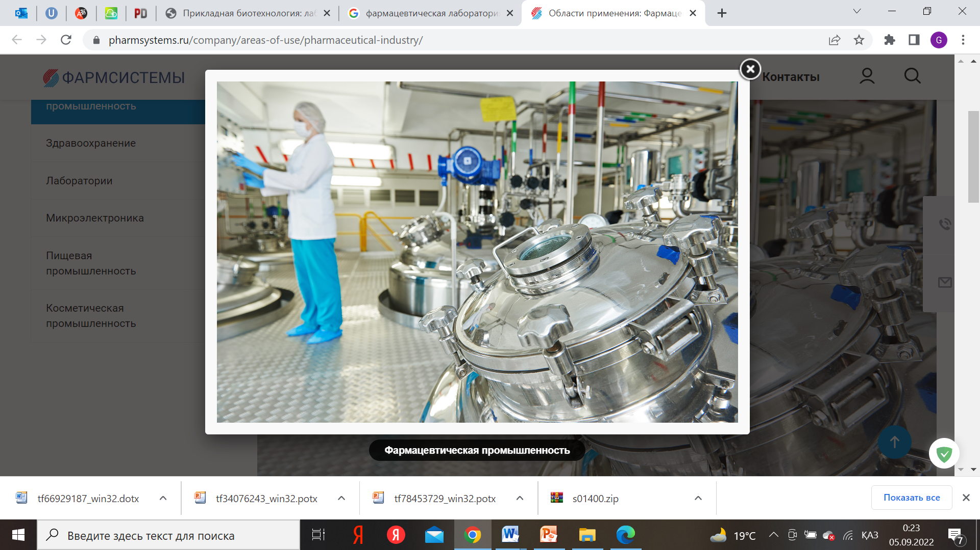
АСЕПТИКА В БИОТЕХНОЛОГИИ
Асептика – это комплекс мероприятий, направленных на предотвращение попадания в среду (объект) посторонних микроорганизмов, включая болезнетворные (патогенные). Асептика может включать: влажную уборку помещений с обработкой УФ и антисептическими средствами, использование стерильных инструментов, использование стерильной технологической одежды, подачу стерильного воздуха в боксированные помещения, подачу стерильного воздуха в ферментер.
Асептика может включать влажную уборку помещений, обработку их ультрафиолетовыми лучами, антисептическими средствами, использование стерильных инструментов, сред, технологической одежды, подачу стерильного воздуха

Slide 4
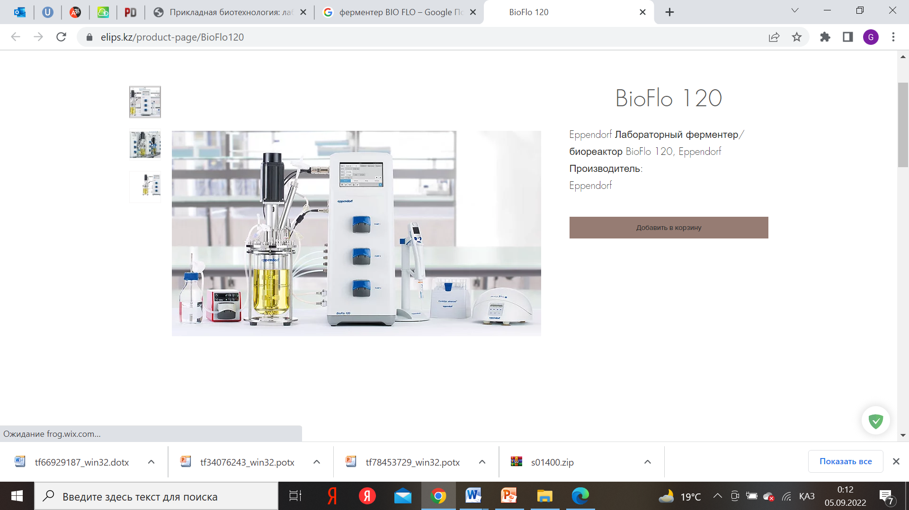
Сырьевые материалы и перспективы биотехнологии
Наиболее важным критерием, определяющим выбор сырья для биотехнологических процессов, являются: стоимость, наличие в достаточных количествах, химический состав, форма и степень окисленности источника углерода и т. п.
В настоящее время наиболее широко используемыми и коммерчески выгодными материалами являются крахмал (преимущественно кукурузный), метанол, меласса и сырой сахар.
При конверсии субстратов в биотехнологических процессах основное внимание обращается на создание безотходных производств, когда побочные продукты одного процесса служат питательными субстратами для последующего.

Slide 5
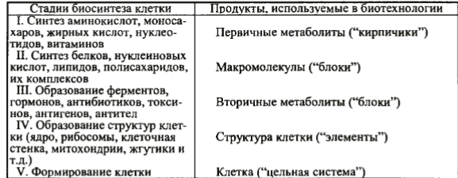
Схема прохождения «биологического синтеза» клетки и продукты синтеза, используемые в биотехнологии

Slide 6
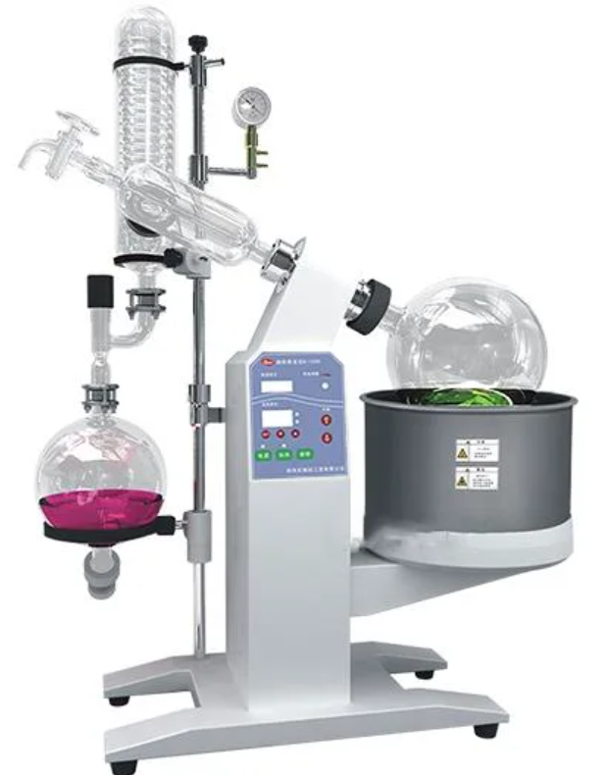
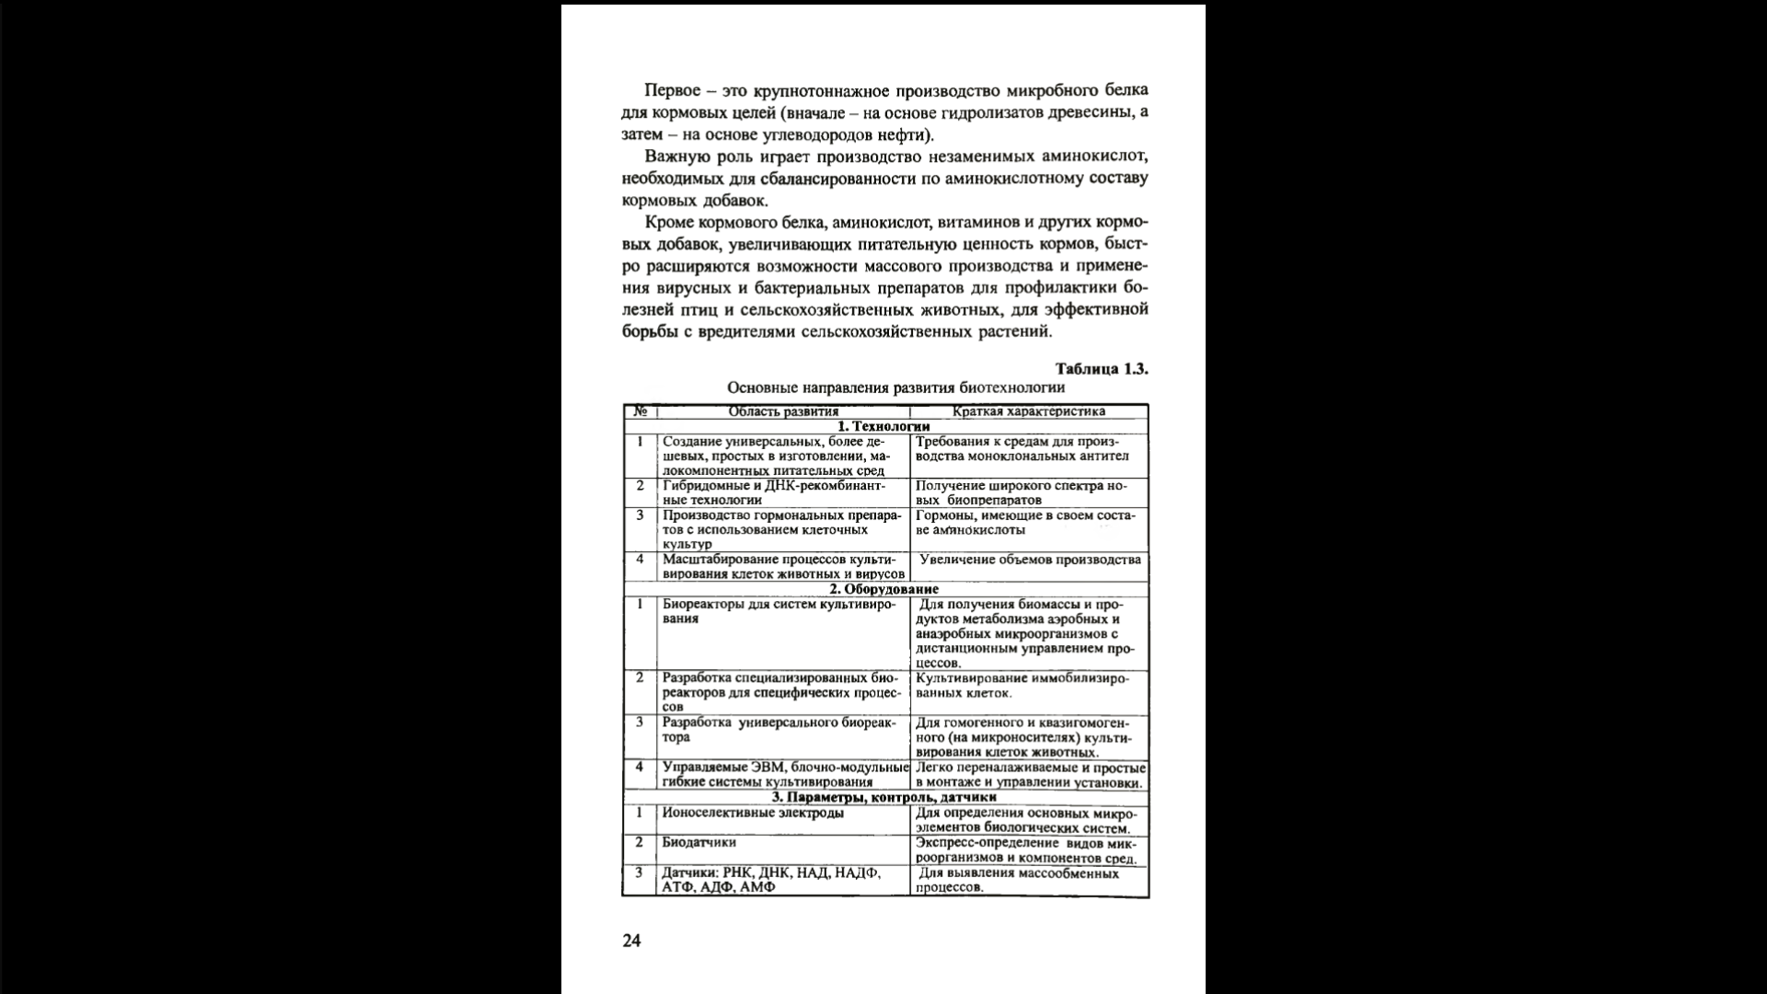
Основные направления развития биотехнологии

Slide 7
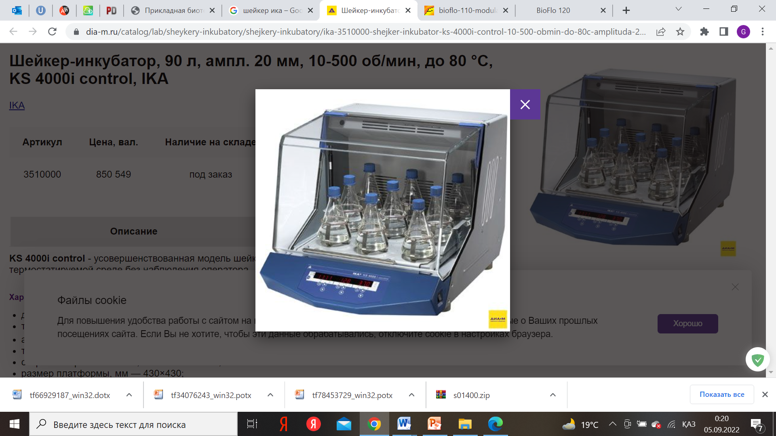
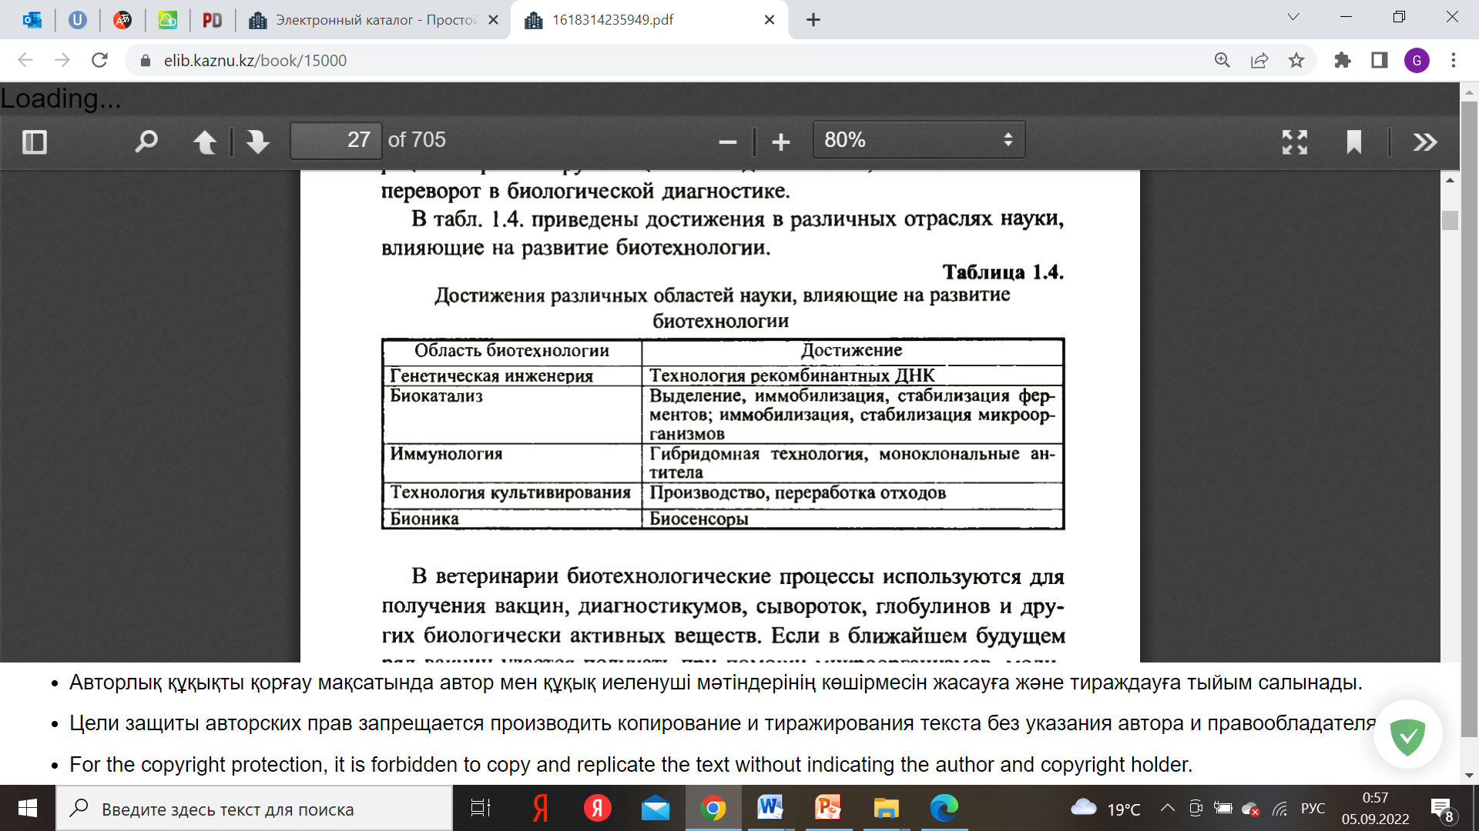
Достижения различных областей науки, влияющие на развитие биотехнологии

Slide 8
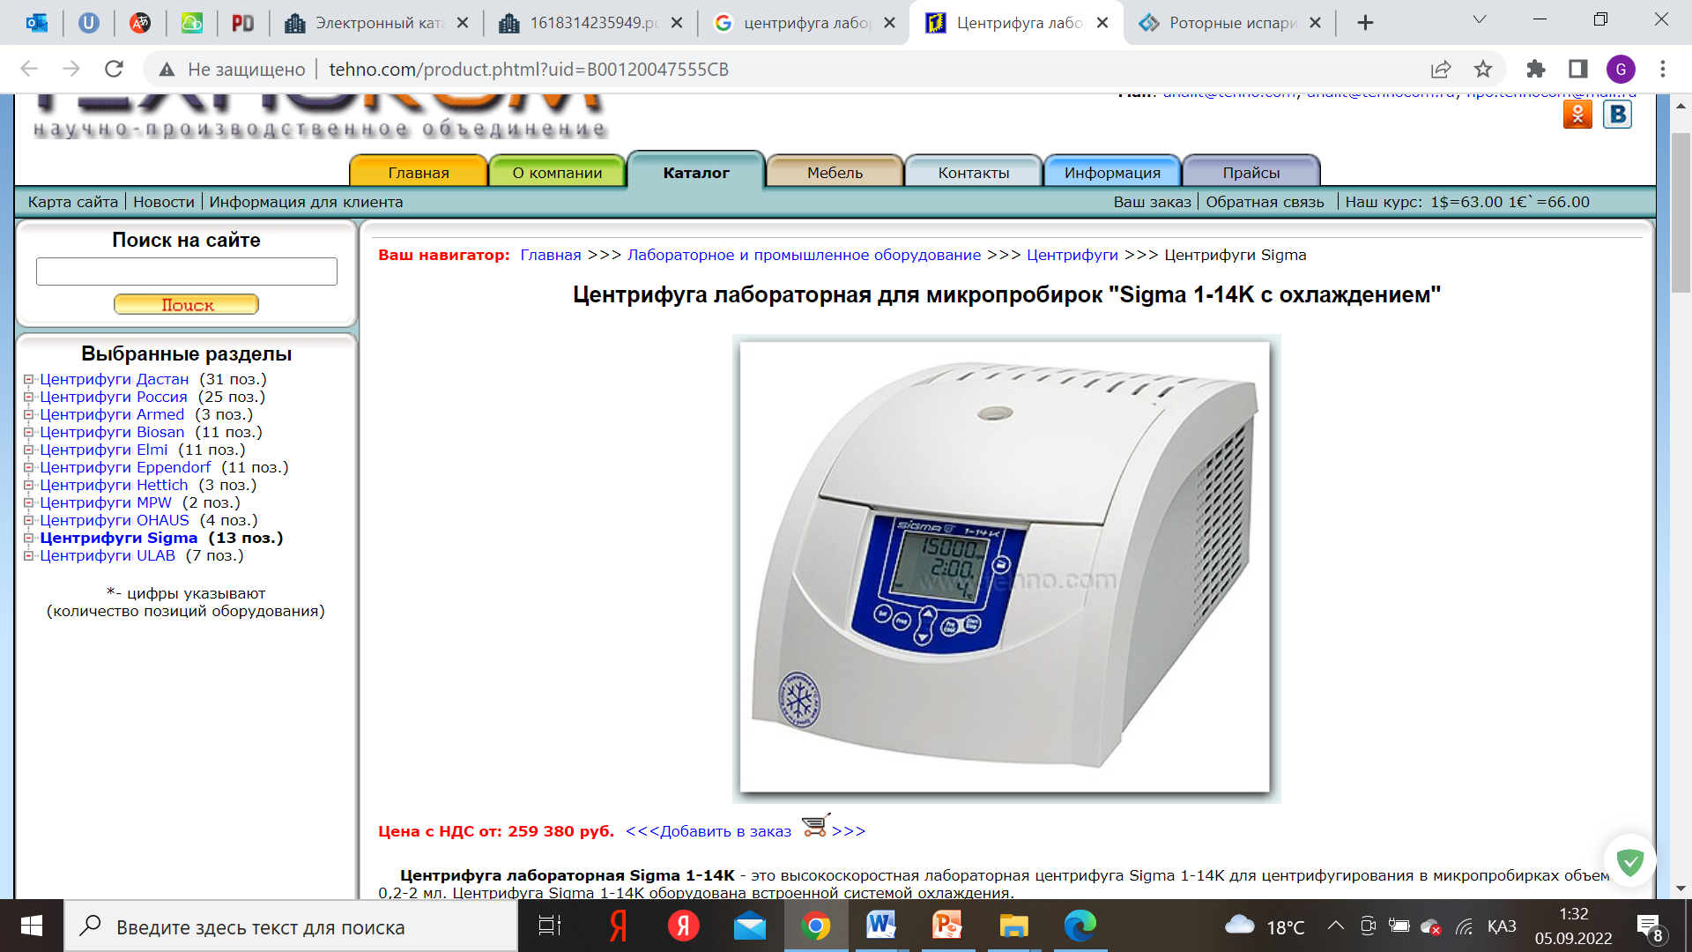
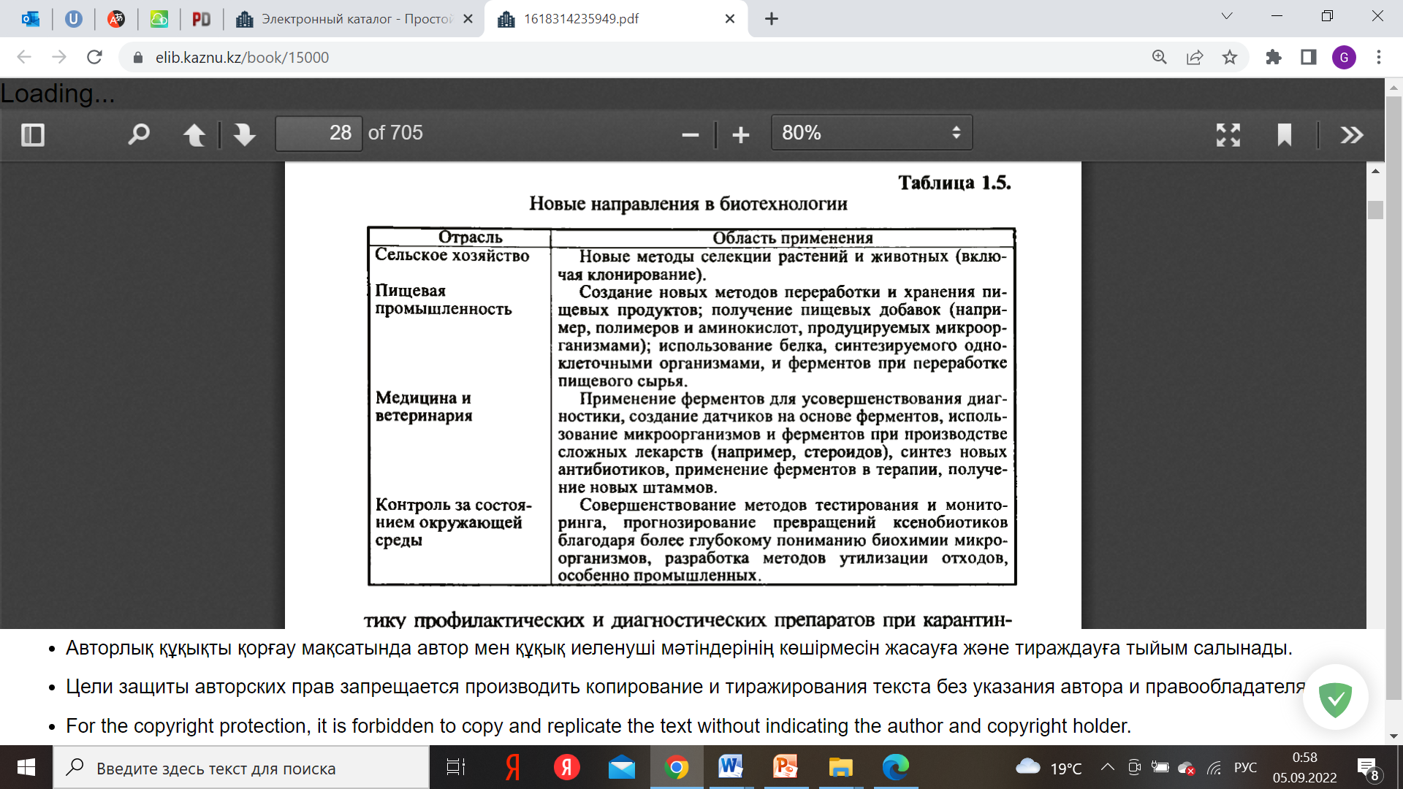
Новые направления в биотехнологии

Slide 9


Сравнение 02
Место для раздела 01
Место для раздела 02

Slide 10

Спасибо
ultanbekova77@mail.ru
проспект Aль-Фараби 71, Алматы 050040

